Slide 1
框 架
语 境
目 的
重要信息

Slide 2
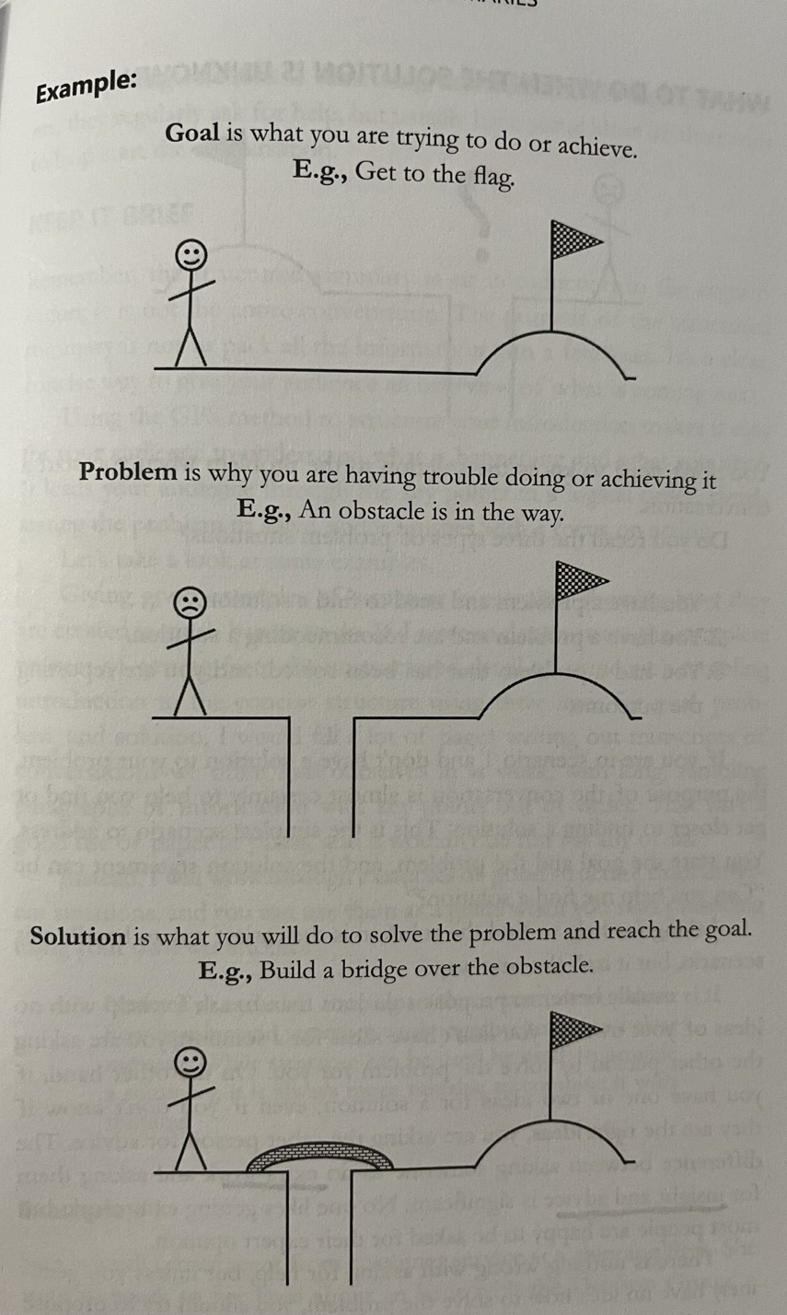

Slide 3

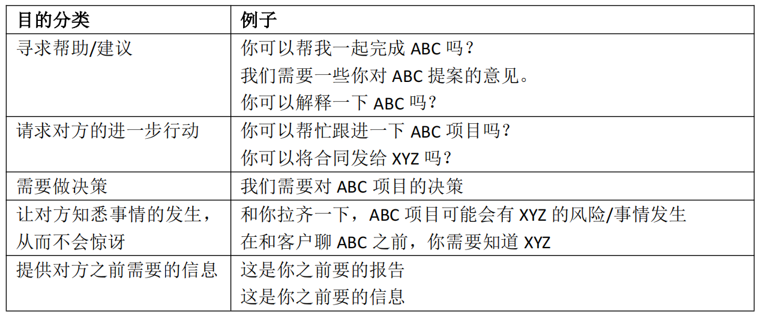
前15秒：框架化聊天 Framing
框 架
Framing
=
语 境
Context
+
目 的
Intent
+
重要信息
Key Message
=

Slide 4
多话题、同一语境的框架化聊天
语 境 概 括
目 的 #1
重要信息 #1
目 的 #2
重要信息 #2
话题 #1
目 的 #1
重要信息 #1
具体对话
话题 #2
目 的 #2
重要信息 #2
具体对话

Slide 5

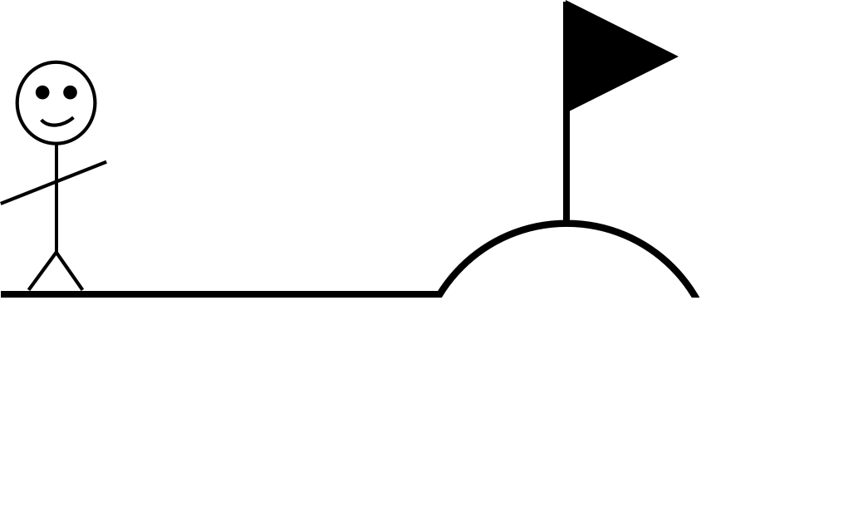
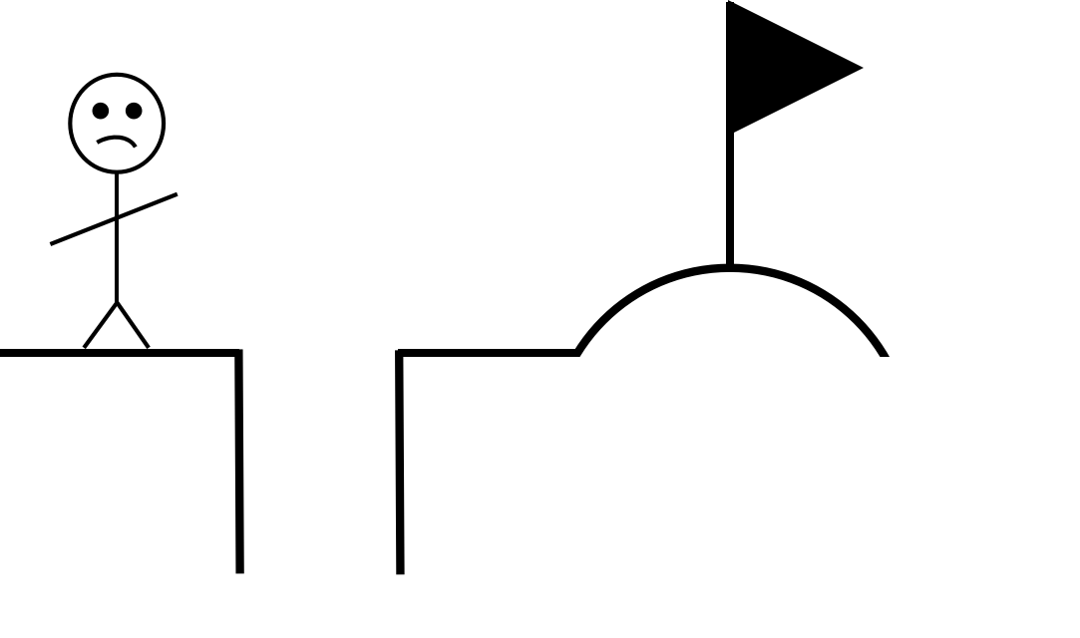

后45秒：结构化概述
概 述
=
目 标
+
阻 碍
+
解决方法
=
目标：你尝试要获得的东西
举例：坡上的旗子
阻碍：使你难以到达目标的东西
举例：路上的障碍和坑
解决方法：帮助你解决阻碍、到达目标的东西
举例：建一个横跨坑的桥

Slide 6
多个阻碍的复杂话题的框架化聊天
Framing
语 境 概 括
多个目的
多个重要信息
复杂话题 #1
框架化
语境
目的
重要信息
结构化概述
目标
阻碍
解决方法
具体对话
复杂话题 #2
框架化
语境
目的
重要信息
结构化概述
目标
阻碍
解决方法
具体对话

Slide 7
时间可行性确认
Time Check
能力可行性确认Validation Check
第一分钟
=
框架化聊天
Framig
+
结构化概述
Structured Summary
具体对话
邮件场景应用：
框架化聊天 Framing：
语境：在标题栏说明
目的：标题栏或正文的第一行
重要信息：正文的第一行
结构化概述 Structured Summary：
目标、阻碍和解决方法：以bullet points在正文中说明
会议邀请应用：
框架化聊天 Framing：
语境：在标题栏说明会议讨论XZY项目
目的：标题栏邀请收件人参会
重要信息：拆分为会议目的和期望产出

Slide 8
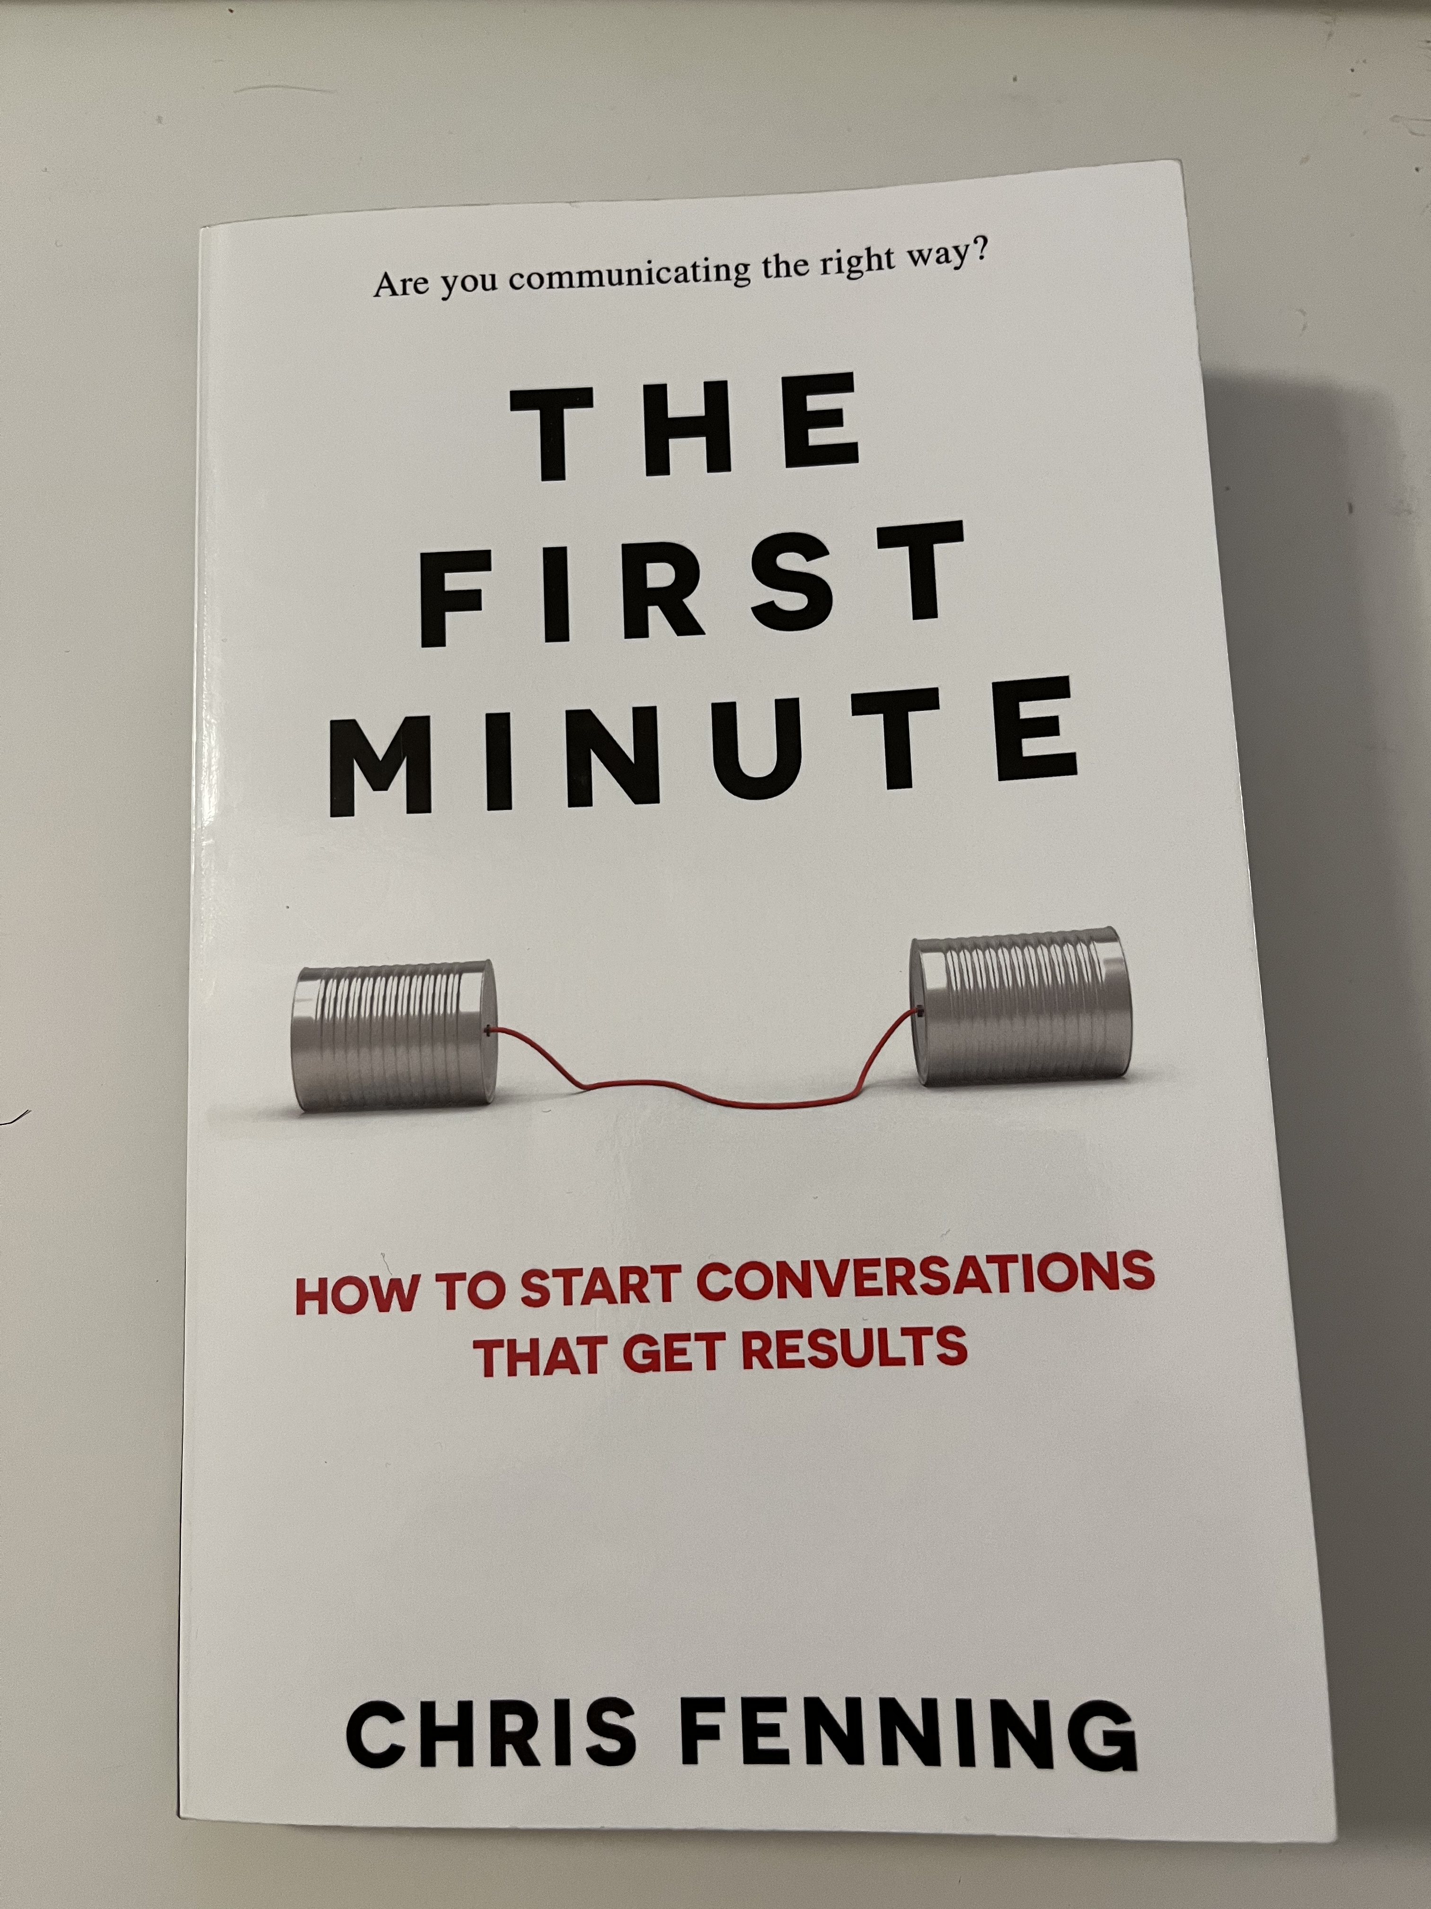
⏱《第一分钟》
教你如何在工作/团队项目中开启话题从而高效沟通

